Slide 1

Réussir un QCM avec une réaction
1e cas : SN/E
2e cas : réactivité avancée

Slide 2
Les règles de réactivité en chimie orga
Les nucléophiles attaquent les électrophiles
Les bases attaquent les acides
Les réducteurs attaquent les oxydants (inintéressant en p1)
Les nucléophiles : Riche en électrons, donne un doublet. Plus l’atome est gros et moins électronégatif, plus il est nucléophile. Diminue avec encombrement stérique.Augmente vers le bas et la gauche du tableau périodique.
Les électrophiles : Pauvres en électrons, possèdent une lacune ou une polarisation δ+

Slide 3
Les règles de réactivité en chimie orga
Substitution Nucléophile 1
Substitution Nucléophile 2
2 étapes → carbocation intermédiaire.
Ordre 1 : v = k[RX].
Non stéréospécifique (racémisation).
Favorisée si :
substrat tertiaire (carbocation stable),
bon nucléofuge,
solvant polaire protique.
1 seule étape (concertée).
Attaque arrière (180°) → inversion de Walden.
Ordre 2 : v = k[Nu][RX].
Favorisée si :
substrat primaire, peu encombré,
bon nucléophile, mauvais solvant protique (ex. DMSO),
groupe partant moyen à bon (I⁻ > Br⁻ > Cl⁻ > F⁻).

Slide 4
Les règles de réactivité en chimie orga
Elimination 1
Elimination 2
2 étapes, via carbocation.
Non stéréospécifique.
Règle de Zaïtsev : l’alcène le plus substitué est majoritaire.
Favorisée si :
substrat tertiaire ou secondaire → stabilisation du carbocation
bon groupe partant (I⁻, Br⁻…)
base faible / faible nucléophile (H₂O, ROH…)
solvant polaire protique (H₂O, ROH, acide) → stabilise les ions formés.
1 étape concertée, anti-périplanaire.
v = k[base][RX].
Stéréospécifique (anti).
Favorisée si :
base forte, substrat peu encombré,
solvant aprotique.

Slide 5
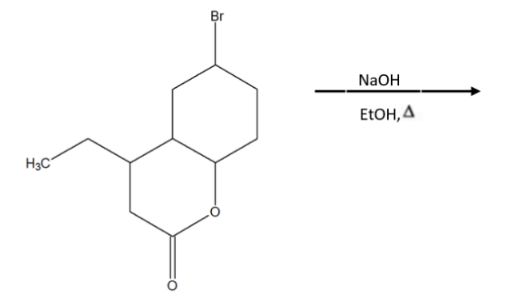
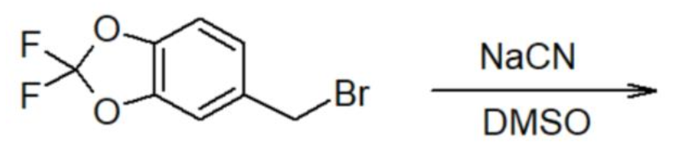
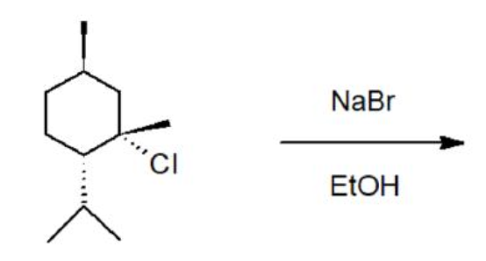
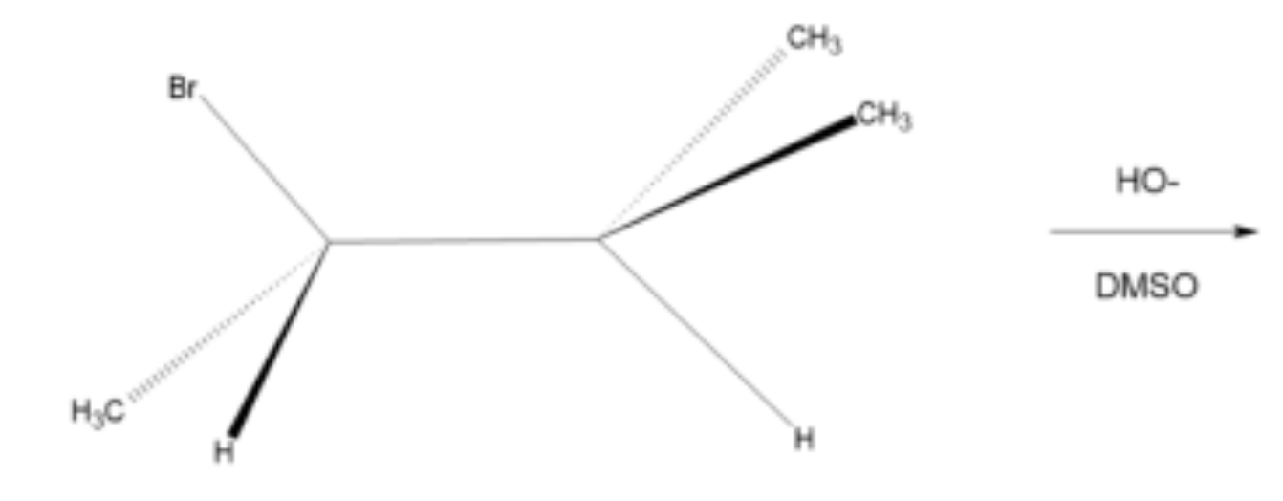
Que faire lorsqu’on l’a en face de nous ?
1)
2)
3)
4)

Slide 6
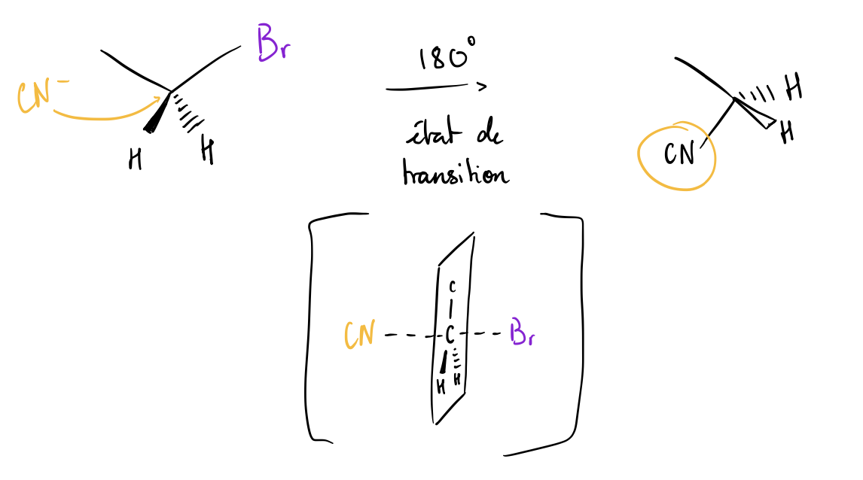
Que faire lorsqu’on l’a en face de nous ?
1 – Déterminer la nature de la réaction
2 – être capable de prédire le produit
SN2 = attaque en anti !
Substrat primaire : le carbone relié au Br est relié qu’à un seul autre carbone
On décompose : Na+ CN-
Le nucléophile est CN-
L’électrophile est Na+
Halogène
= nucléophile
Solvant aprotique
= SN2

Slide 7
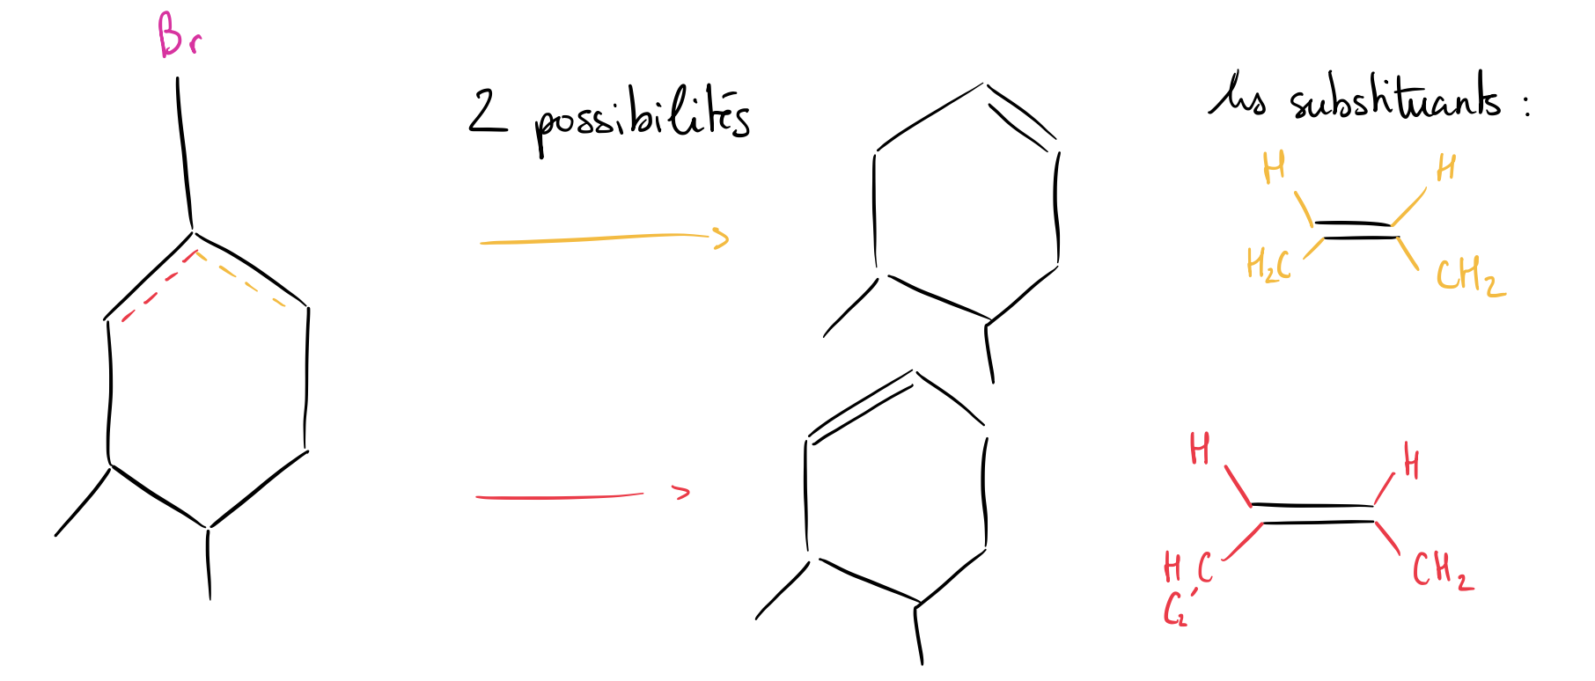
Que faire lorsqu’on l’a en face de nous ?
1 – Déterminer la nature de la réaction
2 – être capable de prédire le produit
Substrat secondaire : le carbone relié au Cl est relié à 2 autres carbones
On décompose : Na+ HO-
HO- est une base
E1 : 2 alcènes possibles mais le + subtitué est majoritaire
Solvant protique
+ température
= E1

Slide 8
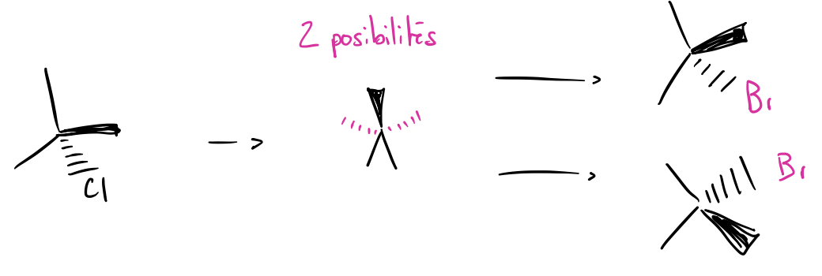
Que faire lorsqu’on l’a en face de nous ?
1 – Déterminer la nature de la réaction
2 – être capable de prédire le produit
SN1 : mélange racemique ( 50% inversion, 50% de rétention )
Substrat tertiaire : le carbone relié au Cl est relié à 3 autres carbones
On décompose : Na+ Br-
Le nucléophile est Br-
L’électrophile est Na+
Halogène
= nucléophile
Solvant protique
= SN1

Slide 9
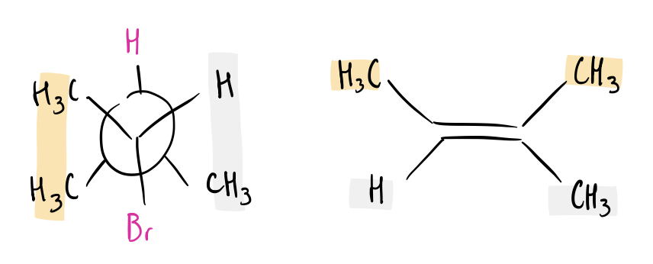
Que faire lorsqu’on l’a en face de nous ?
1 – Déterminer la nature de la réaction
2 – être capable de prédire le produit
E2 = élimination en anti
Technique : passer en repres de Newman et tourner la molécule si besoin pour que l’halogène (le nucléofuge) soit en anti = opposé du H partant
Substrat secondaire : le carbone relié au Br est relié à 2 carbones
Présence d’une base
Solvant aprotique
= E2

Slide 10
La réactivité avancée : rappel
Les additions :
Dihydrogénation : cis addition de 2 H sur un alcène. ! présence obligatoire de catalyseur metallique : Pd/C, Ni Ra, PtO₂ ! + pression en jeu
Hydratation : addition de H-H₂O (= eau en milieu acide) intermédiaire : carbocation plan
Hydrohalogénation : addition de H-X intermédiaire : carbocation plan
Dihalogénation : trans addition de 2 X intermédiaire : ion ponté attention si solvant en excès : l’eau formera des halogénoalcools l’alcool formera des halogénoéthers

Slide 11
La réactivité avancée : rappel
Les oxydations douces :
Epoxydation : R-COOOH + alcène pour former des diols
Dihydroxylation : KMnO4 à froid ou OsO4 = cis addition pour avoir des diols
Les oxydations fortes = clivage :
Avec OsO4 + NaIO4 : cétone ou aldéhyde
Avec KMnO4 : sur oxydation : acide carboxylique ou cétone
Ozonolyse : avec O3 : cétone ou aldéhyde

Slide 12
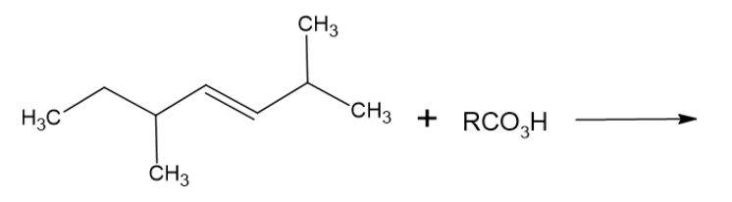
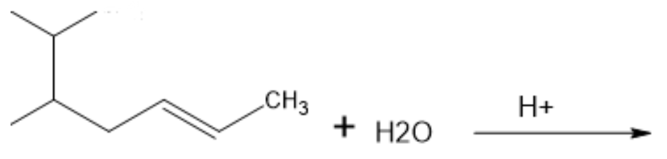
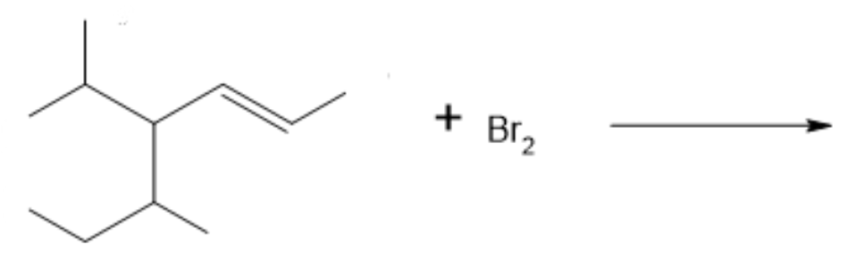
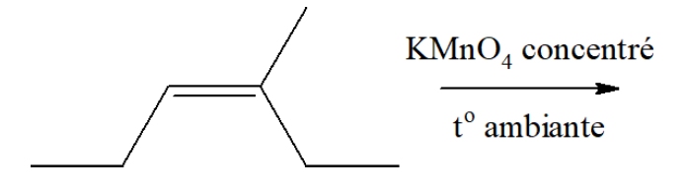
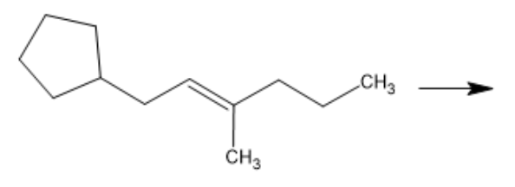
Que faire lorsqu’on l’a en face de nous ?
1)
2)
H2SO4
3)
4)
KMnO4
A froid
5)

Slide 13
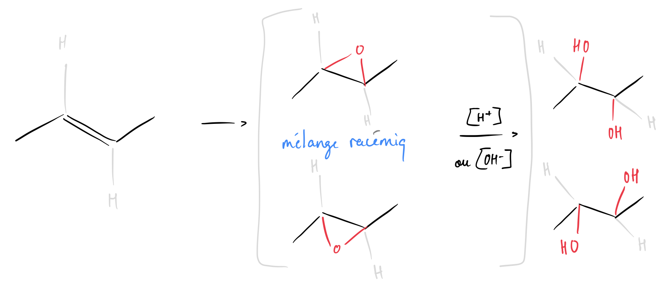
Que faire lorsqu’on l’a en face de nous ?
1 – Déterminer la nature de la réaction
2 – être capable de prédire le produit
On isole la double liaison pour s’y retrouver :
Mécanisme concerté (= zéro rotation)
péracide
= Epoxydation
Époxyde ouvert en milieu acide ou basique = même résultat
= diols (2 fonctions alcool)

Slide 14
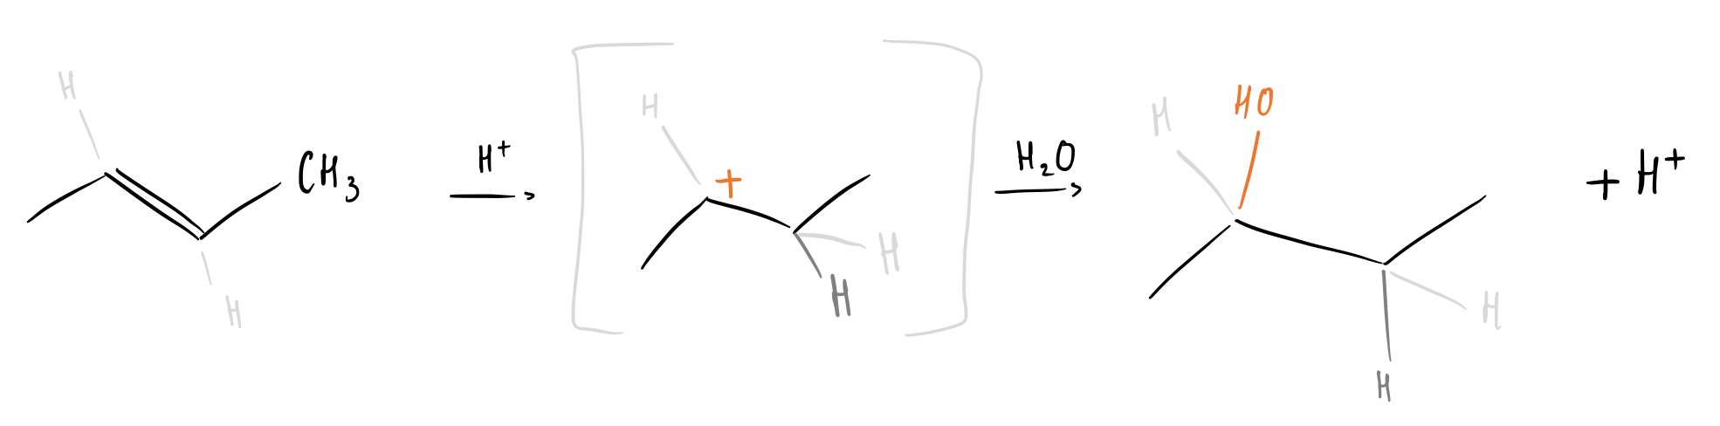
Que faire lorsqu’on l’a en face de nous ?
1 – Déterminer la nature de la réaction
2 – être capable de prédire le produit
Règle de Markownikov : on obtient le carbocation le plus stable (H s’ajoute au C le moins subtitué pour que le C+ soit le plus subtitué)
Ajout du OH >> non stéréospécifique (en cis ou trans)
Ajout d’eau, en milieu acide
= Hydratation

Slide 15
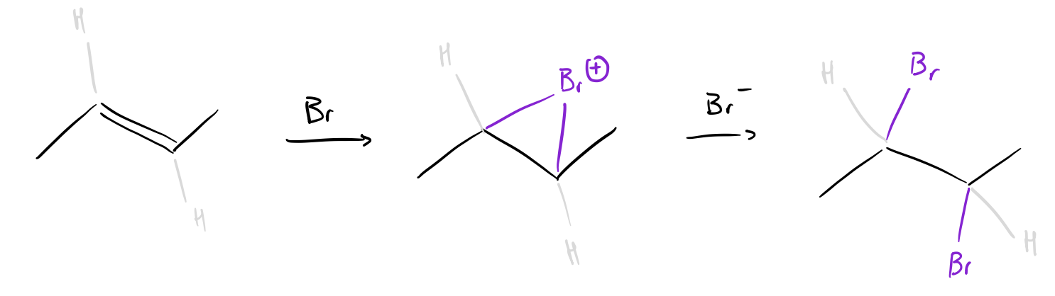
Que faire lorsqu’on l’a en face de nous ?
1 – Déterminer la nature de la réaction
2 – être capable de prédire le produit
Trans addition = stéréospécifique
Passage par un ion ponté
La seconde étape similaire à une SN2 : Le Br⁻ attaque par l’arrière (anti par rapport au pont), la liaison Br–C du bromonium se romp au même moment = une inversion stéréochimique sur le carbone attaqué.
Ajout de 2 halogènes
= Dihalogénation

Slide 16
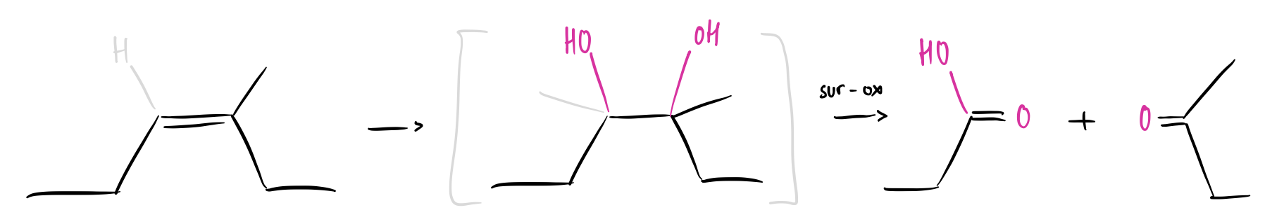
Que faire lorsqu’on l’a en face de nous ?
1 – Déterminer la nature de la réaction
2 – être capable de prédire le produit
Coupure oxydante du diol intermédiaire pour former un acide carboxylique (COOH) et une cétone (=O en milieu de chaîne)
H2SO4
Caractéristique +++
= Oxydation forte
/ ! \ KMnO4 à froid =/= KMnO4 en milieu acide

Slide 17
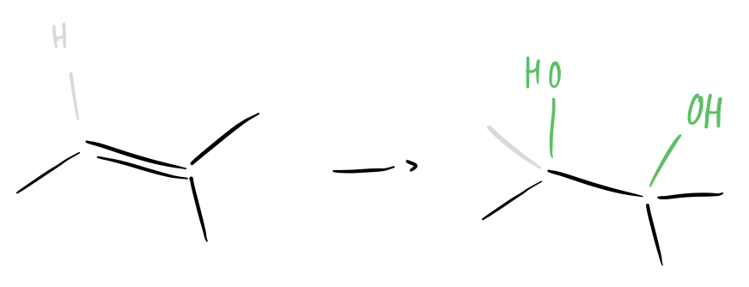
Que faire lorsqu’on l’a en face de nous ?
1 – Déterminer la nature de la réaction
2 – être capable de prédire le produit
Mécanisme concerté avec une cis addition de OH
KMnO4
À froid
= Dihydroxylation
/ ! \ KMnO4 à froid =/= KMnO4 en milieu acide

Slide 18
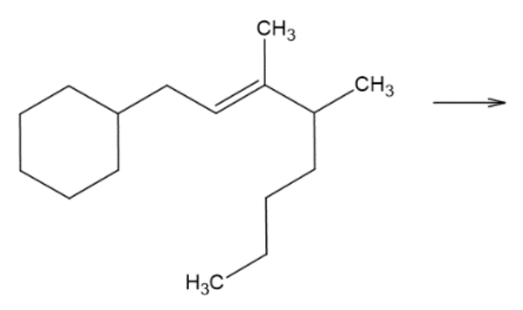
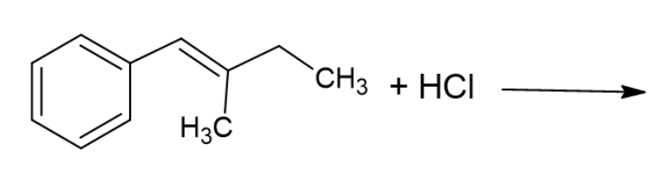
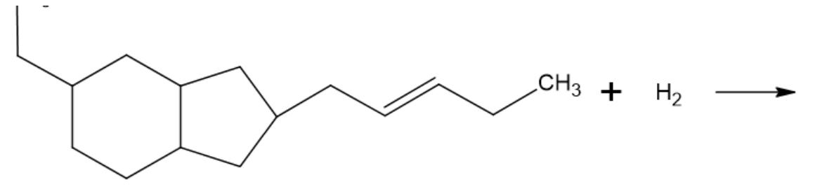
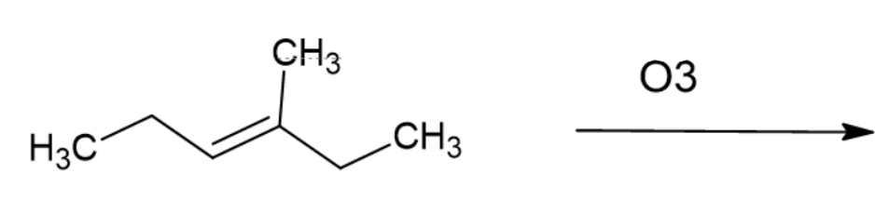
Que faire lorsqu’on l’a en face de nous ?
6)
7)
OsO4
NaIO4
8)
3 atm
Pd/C
9)

Slide 19
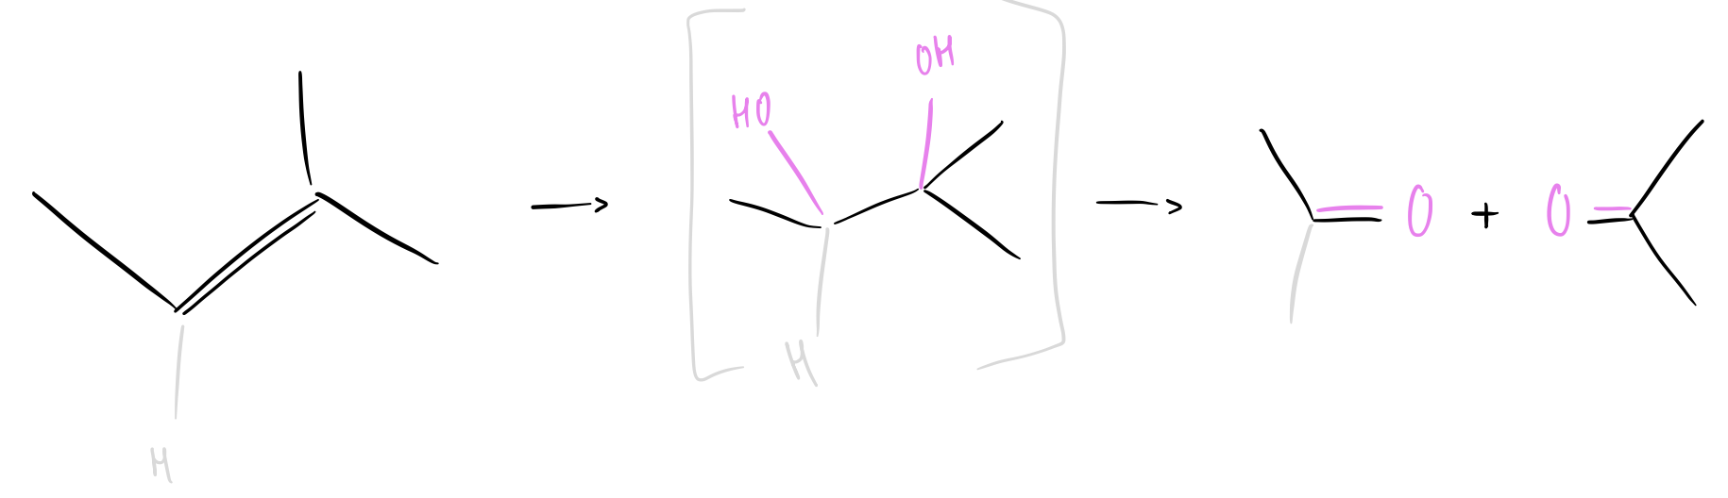
Que faire lorsqu’on l’a en face de nous ?
1 – Déterminer la nature de la réaction
2 – être capable de prédire le produit
Coupure oxydante du diol intermédiraire
Obtention des fonctions cétone et aldéhyde
OsO4
NaIO4
Ce combo
=
= Coupure forte

Slide 20
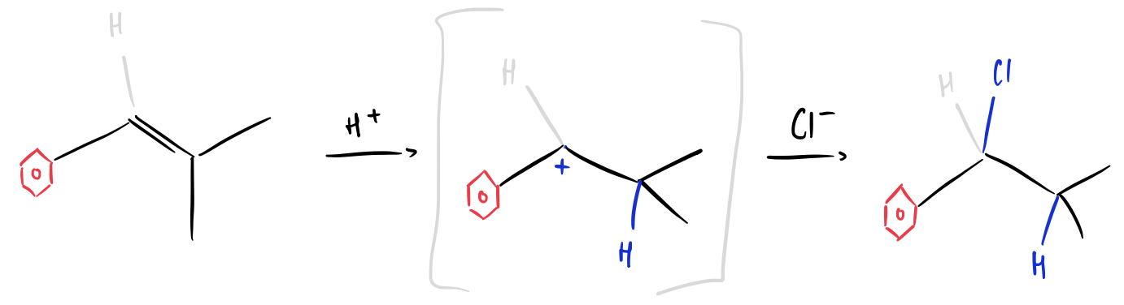
Que faire lorsqu’on l’a en face de nous ?
1 – Déterminer la nature de la réaction
2 – être capable de prédire le produit
Passage par un carbocation plan le plus stable, ici le carbone relié au phényl car mésomérie stabilise +++
Non stéréospécifique = le Cl peut être rajouté en haut (comme ici) ou en bas
H = hydro
Cl = halogène
= Hydrohalogénation

Slide 21
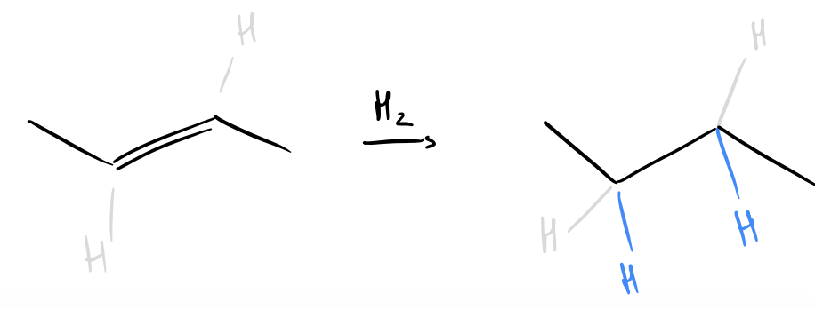
Que faire lorsqu’on l’a en face de nous ?
1 – Déterminer la nature de la réaction
2 – être capable de prédire le produit
pression
On enlève la double liaison en ajoutant 2 H
Comme les H ne sont pas visible sur la formule topologique, c’est comme si on faisait disparaître la double liaison
CIS addition = stéréospécifique
Catalyseur métallique
3 atm
Pd/C
Ajout de 2 hydrogènes
= Hydrogènation

Slide 22
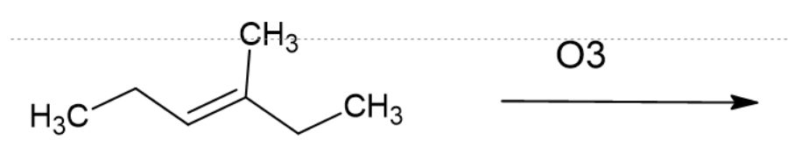
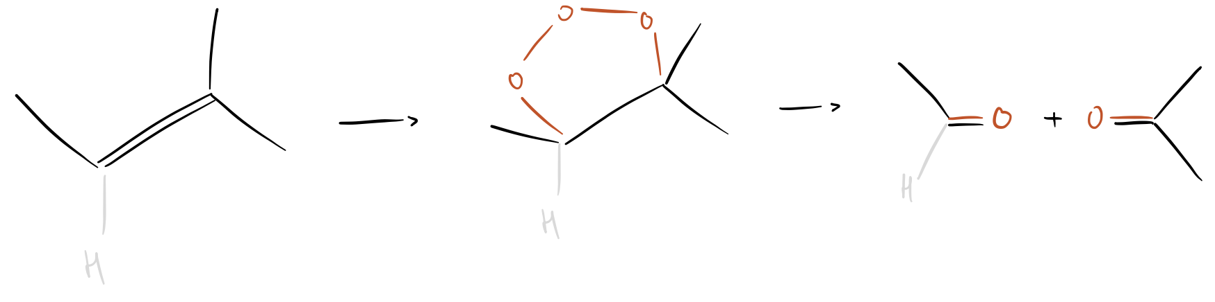
Que faire lorsqu’on l’a en face de nous ?
1 – Déterminer la nature de la réaction
2 – être capable de prédire le produit
Intermédiaire INstable qui mène à une coupure oxydante
Obtention de cétones et d’aldéhydes
3 O
= Ozonolyse

Slide 23
Mes derniers tips :
Ne pas se comparer ( le paraître est très différent de la réalité )
Ne pas avoir de regret, se donner à fond
Demander de l’aide +++
S’entourer de gens motivés
Prendre du temps pour se ressourcer !
Entrainez-vous, au début lisez les qcms annales avec votre cours à côté, juste pour que l’apprentissage ne vous freine pas dans votre compréhension.
Vous devez comprendre les réponses et savoir pourquoi un item est vrai/faux.
Puis petit à petit vous aurez de moins en moins besoin de voir ou vérifier avec votre cours, car vous auriez compris.
La chimie c’est comme le vélo, au début on a besoin de petites roues, mais une fois lancé, c’est gagné. Et bien sûr avant d’enlever les petites roues il faut s’assurer de bien comprendre donc posez vos questions ;)
100% de ceux qui réussissent la p1 sont ceux qui ont tenté. Lachez rien <3

Slide 24
Et on n’oublie pas, vive la chimie !!!!

